Slide 1

порфирины с расширенной ароматической системой: синтез и физико-химические свойства
polycyclic
fragment
Студентка 3 курса Шремзер Е.С.
Руководитель к.х.н., в.н.с. Бирин К.П., Поливановская Д.А..
Национальный исследовательский университет «Высшая школа экономики» esshremzer@edu.hse.ru

Slide 2
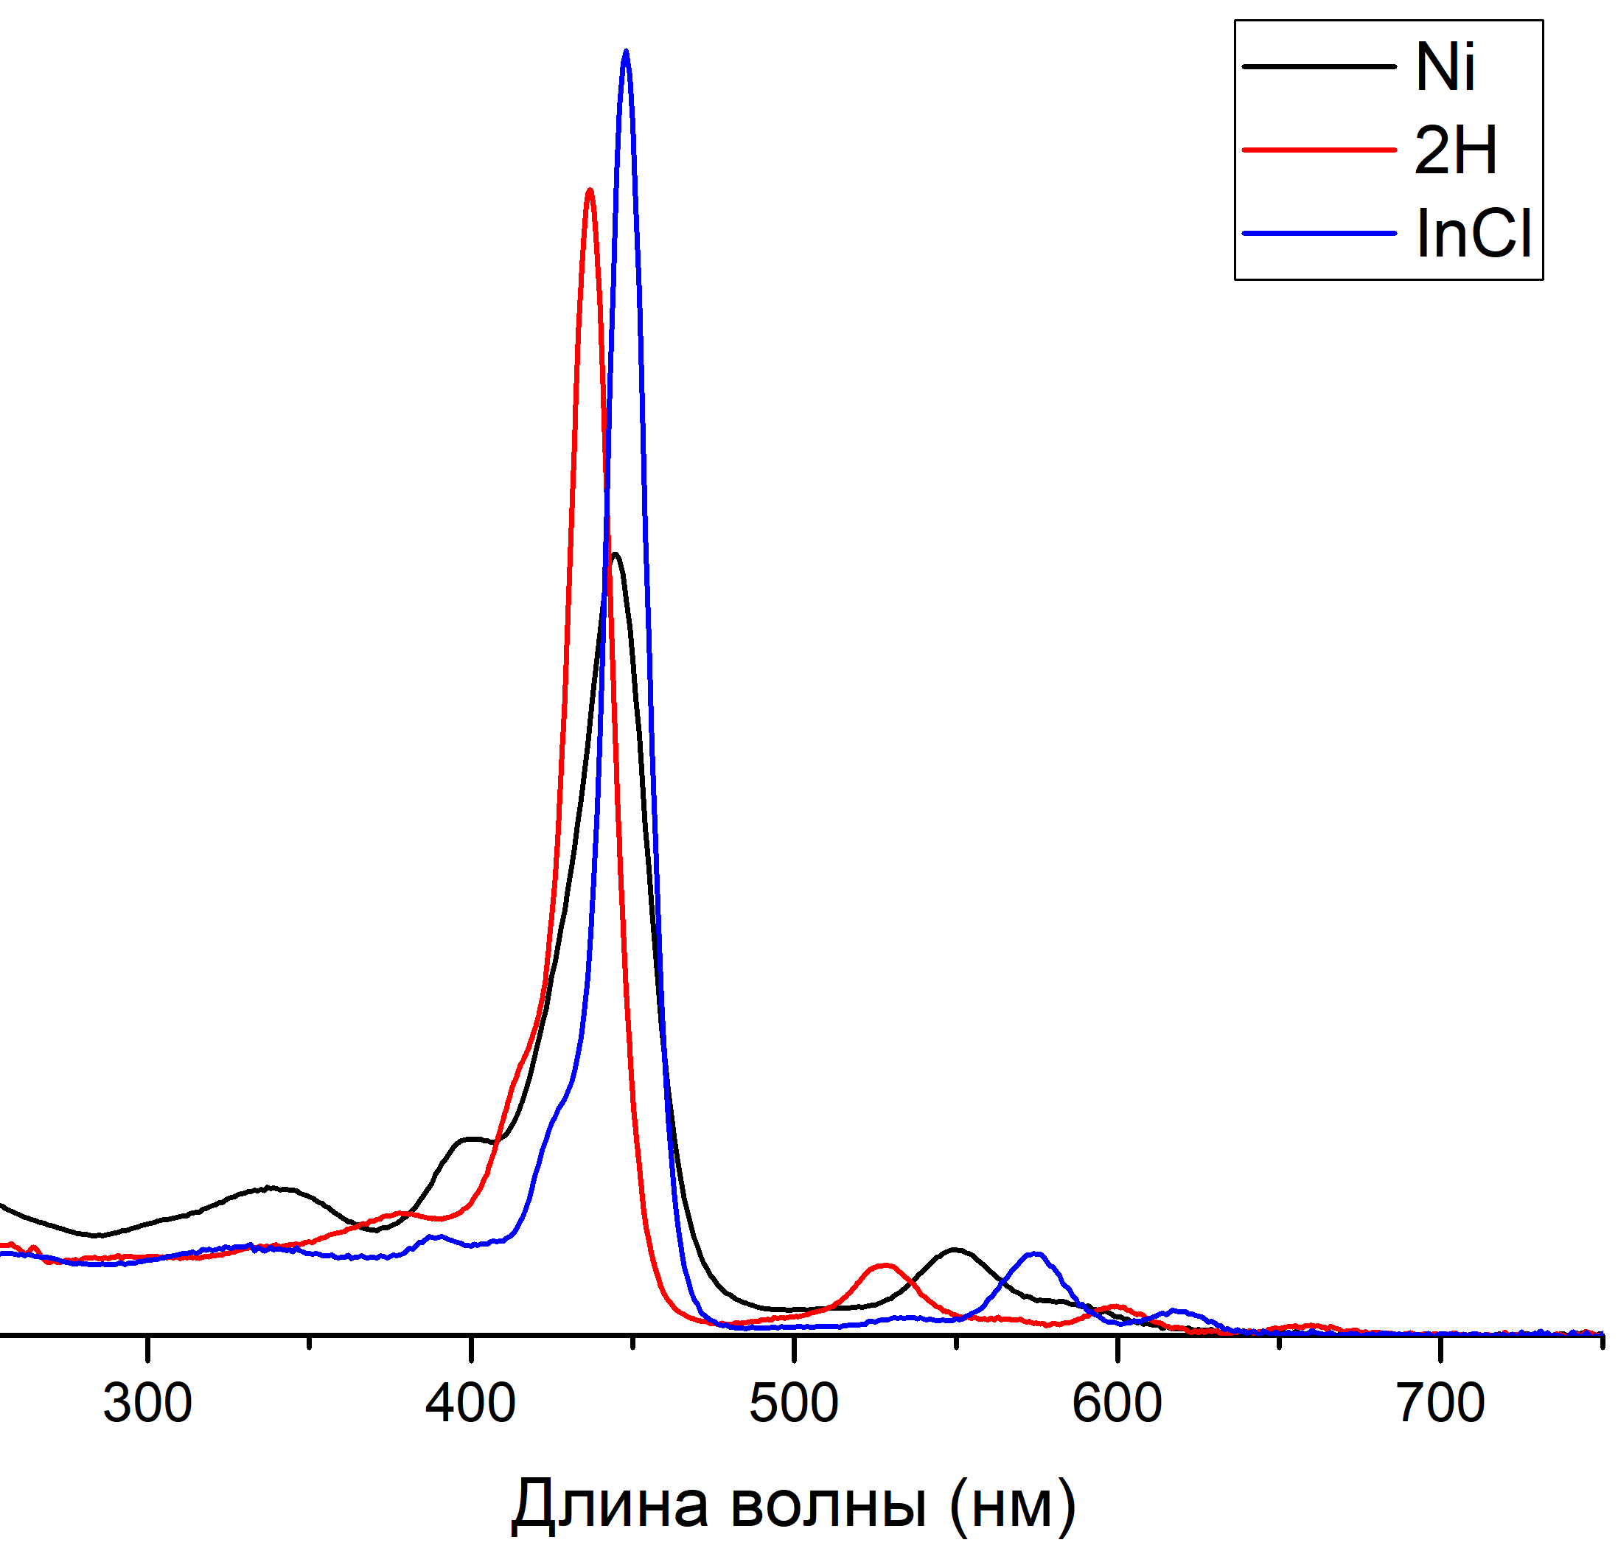
Порфирины в фотокатализе
-Высокая эффективность генерации синглетного кислорода
-Химическая и фотостабильность
-Широкий диапазон фотоактивации
UV-vis спектр поглощения порфиринов
Образование синглетного кислорода за счет переноса энергии от фотосенсибилизатора в триплетном состоянии (T*) на молекулярный кислород

Slide 3

Порфирины с расширенной ароматической системой
Org. Lett., Vol. 10, No. 18, 2008
J. Org. Chem., Vol. 65, No. 5, 2000
J. Org. Chem. 2005, 70, 4617-4628
Chem. Commun., 1998
гетероцикл
J. Phys. Chem. A. 112 (2008) 556–570
Dyes and Pigments 156 (2018) 243–249
Chem. Lett. 2015, 44, 1515–1517

Slide 4
Подходы к синтезу гетероцикл-аннелированных порфиринов
K.P. Birin et al. Dyes and Pigments 156 (2018) 243–249
New J. Chem., 2009, 33, 1076–1086
J. Chem. Soc., Perkin Trans. 1 (1996) 2675–2684
J. Chem. Soc., Chem. Commun. (1991) 1564

Slide 5

Целью данной работы является получение новых пиразин-аннелированных порфиринов и изучение их фотокаталитических свойств.
Задачи:
1) Синтез и полная характеризация новых пиразин-аннелированных порфиринов;
2) Исследование фотокаталитической активности полученных порфиринов в реакции окисления тиоанизола.
polycyclic
fragment

Slide 6

Синтез пиразин-аннелированных порфиринов
6

Slide 7
Синтез пиразин-аннелированных порфиринов

Slide 8


Смещение основных полос поглощения полученных порфиринов
Soret
гетероцикл
Δλ, нм
Q1
Soret
7b
6b
Δ26 нм
5b
Δ21 нм
Δ19 нм
Q1
4b
Δ16 нм
Батохромный сдвиг полос поглощения полученных производных относительно неаннелированного аналога

Slide 9

Анализ фотостабильности катализаторов в условиях фотокатализа
4b
5b
6b
7b
Кинетические кривые скоростей фотодеградации фотосенсибилизаторов 4-7b
Падение интенсивности полос поглощения на примере 6b при облучении синим светом в смеси растворителей MeOH/DCM 1:4

Slide 10
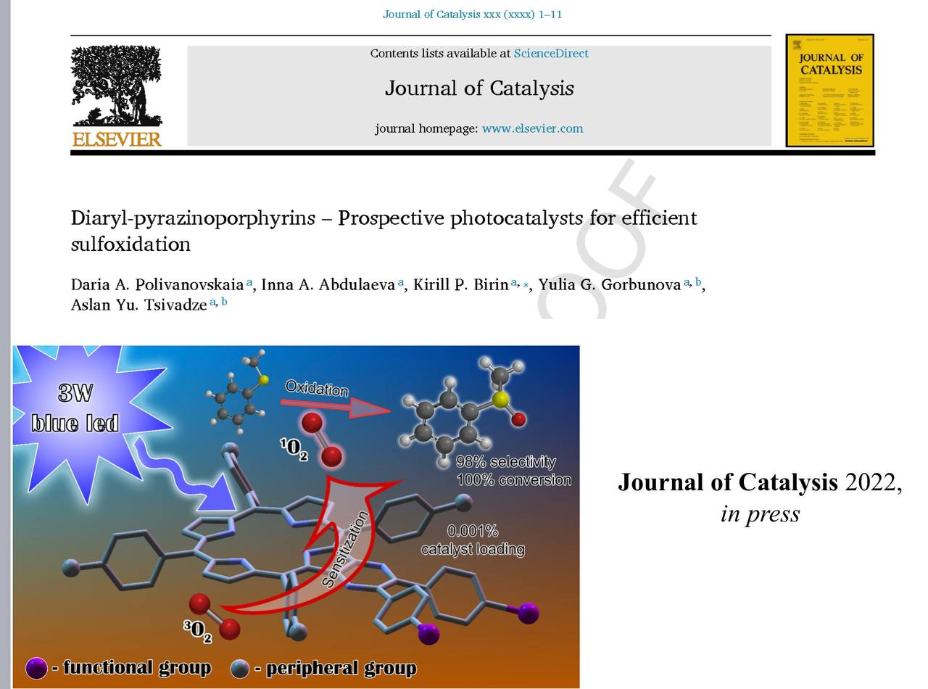

Slide 11
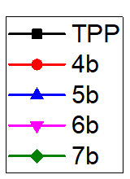

Исследование каталитической активности в реакции окисления тиоанизола
Катализатор | Конверсия, % | Селективность, % |  | TON | TOF, ч⁻¹
 |  | Сульфоксид 9 | Сульфон 10
TPP | 30 | 100 | 0 | 39000 | 2438
4b | 24 | 99 | 1 | 24000 | 1000
5b | 54 | 99 | 1 | 53000 | 2208
6b | 99 | 98 | 2 | 98000 | 4083
7b | 32 | 99 | 1 | 32000 | 1333

Slide 12
Выводы:
Получено семейство новых фотоактивных пиразин-аннелированных порфиринов с расширенной ароматической системой.
Изучено влияние модификации макроцикла порфирина на их физико-химические свойства. Показано, что расширение ароматической системы порфиринов приводит к возрастающему батохромному сдвигу полос поглощения.
Изучена каталитическая активность полученных пиразин-аннелированных порфиринов в реакции окисления тиоанизола. Показано, что величина батохромного сдвига может служить предварительным маркером фотокаталитической активности.
С использованием наиболее активного фотокатализатора удалось достичь полной конверсии субстрата при крайне малой загрузке катализатора(0,001 мол%).
Спасибо за внимание!

Slide 14
J Cliern. SOC., Perkin Trans. I, I996
J. Chem. SOC., Chem. Commun., 1991

Slide 15
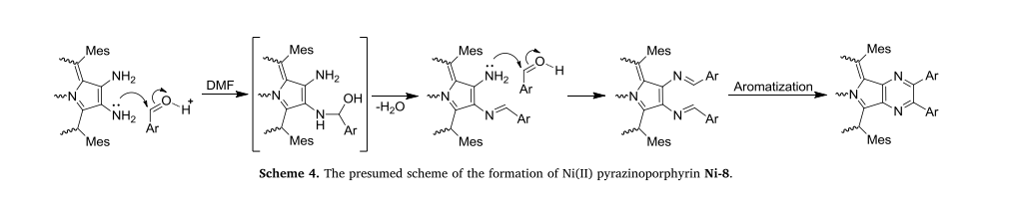
Dyes and Pigments 156 (2018) 243–249

Slide 19
